Slide 1
Contents
C0. Purpose of tutorial
C1. What is computer vision?
C2. Promise of Deep learning for computer vision
C3. How to Develop Deep learning model with Keras?

Slide 2
C0. Purpose of tutorial
Tìm hiểu cách tải ảnh lên và các kỹ thuật tiền xử lý dự liệu ảnh chuẩn bị cho việc lập mô hình.
2
Notes:
-This is the concept and RTL design of DSSS sub-system.

Slide 3
C1. What is computer vision?
Computer vision là một lĩnh vực nghiên cứu tập trung vào vấn đề giúp máy tính có thể nhìn được.
Nó là một nhánh của AI và Machine learning.
Mục tiêu của computer vision là hiểu được nội dung của hình ảnh kỹ thuật số. Thông thường thì điều này liên quan đến việc phát triển các phương pháp cố gắng tái tạo khả năng nhìn của con người.
3
Notes:
-This is the concept and RTL design of DSSS sub-system.

Slide 4
C2. Promise of Deep learning for computer vision
5 lời hứa cụ thể của deep learning trong lĩnh vực thị giác máy tính là:
Lời hứa về việc khai thác tính năng tự động . Các tính năng có thể được tự động học và trích xuất từ ​​dữ liệu hình ảnh thô.
Lời hứa về các mô hình End-to-End . Các mô hình đầu cuối đơn lẻ có thể thay thế đường ống của các mô hình chuyên dụng.
Lời hứa về việc tái sử dụng mô hình . Các tính năng đã học và thậm chí toàn bộ mô hình có thể được sử dụng lại trong các nhiệm vụ.
Lời hứa về hiệu suất vượt trội . Các kỹ thuật thể hiện kỹ năng tốt hơn trong các nhiệm vụ đầy thử thách.
Lời hứa của Phương pháp tổng quát . Một phương pháp tổng quát có thể được sử dụng cho một loạt các nhiệm vụ liên quan.
4
Notes:
-This is the concept and RTL design of DSSS sub-system.

Slide 5
C3. How to Develop Deep learning model with Keras?
Mạng nơ-ron học sâu rất dễ để tạo và đánh giá trong Python với Keras, nhưng chúng ta phải tuân theo một vòng đời của mô hình nghiêm ngặt.
Trong chương này, chúng ta sẽ khám phá vòng đời từng bước để tạo, đào tạo và đánh giá mạng nơ-ron học sâu trong Keras và cách đưa ra dự đoán với một mô hình được đào tạo
5
Notes:
-This is the concept and RTL design of DSSS sub-system.

Slide 6
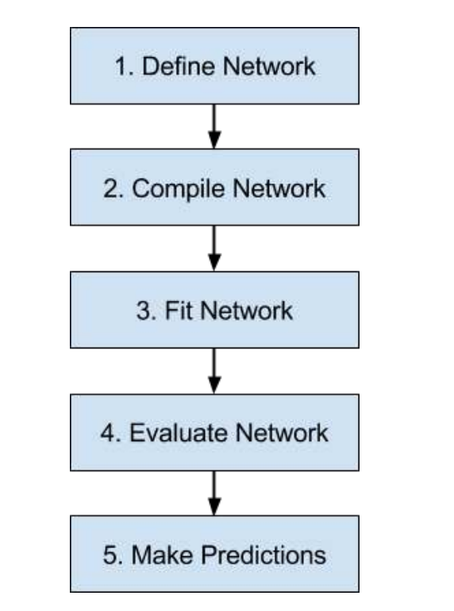
C3.1. Keras Model Life-Cycle
Tổng quan về 5 bước trong vòng đời của mô hình mạng nơ-ron trong Keras
6
Notes:
-This is the concept and RTL design of DSSS sub-system.

Slide 7
C3.2. Keras Functional Models
API tuần tự cho phép ta tạo mô hình theo từng lớp cho hầu hết các vấn đề. Nó bị hạn chế ở chỗ không cho phép ta tạo các mô hình dùng chung các lớp hoặc có nhiều lớp đầu vào hoặc đầu ra. API chức năng trong Keras là một cách thay thế để tạo các mô hình mang lại sự linh hoạt hơn rất nhiều, bao gồm cả việc tạo ra các mô hình phức tạp hơn.
Nó đặc biệt cho phép ta xác định nhiều mô hình đầu vào hoặc đầu ra cũng như các mô hình chia sẻ các lớp. Hơn thế nữa, nó cho phép ta xác định đồ thị mạng xoay chiều đặc biệt. Mô hình được xác định bằng cách tạo các thể hiện của các lớp và kết nối chúng trực tiếp với nhau theo từng cặp, sau đó xác định Mô hình chỉ định các lớp hoạt động như đầu vào và đầu ra của mô hình.
7
Notes:
-This is the concept and RTL design of DSSS sub-system.

Slide 8
C3.3. Standard Network Models
Ở phần này, chúng ta sẽ xem xét việc định nghĩa một Perceptron nhiều lớp đơn giản, mạng nơ ron tích chập và mạng nơ ron tuần hoàn
8
Notes:
-This is the concept and RTL design of DSSS sub-system.

Slide 9
C3.3.1.Multilayer Perceptron
Trong phần này, chúng ta định nghĩa một mô hình Perceptron nhiều lớp cho việc phân loại nhị phân. Mô hình có 10 đầu vào, 3 lớp ẩn với 10, 20 và 10 nơ-ron, và một lớp đầu ra với 1 đầu ra. Các hàm kích hoạt tuyến tính đã chỉnh lưu được sử dụng trong mỗi lớp ẩn và một hàm kích hoạt sigmoid được sử dụng trong lớp đầu ra, để phân loại nhị phân.
Perceptron nhiều lớp là tập hợp của các perceptron chia làm nhiều nhóm, mỗi nhóm tương ứng với một layer
9
Notes:
-This is the concept and RTL design of DSSS sub-system.

Slide 10
Contents
C4. Load and manipulate image with PIL
C5. Manually scale image
C6. Load and manipulate image with Keras
C7. Scale image pixel data with Keras
C8. Load large datasets from directory with Keras
C9. Use image data augmentation in Keras

Slide 11
C4. Load and manipulate image with PIL
Summary:
11
Notes:
-This is the concept and RTL design of DSSS sub-system.

Slide 12
C5. ~
A
12
Notes:
-This is the concept and RTL design of DSSS sub-system.

Slide 13
C6. ~
A
13
Notes:
-This is the concept and RTL design of DSSS sub-system.

